Slide 1

AI Agent
李宏毅
免責聲明：AI Agent 是一個被廣泛使用的詞彙，故本課程中所講的 AI Agent 不一定跟其他地方一樣
Notes:
LLM agent of Graham Neubig
https://www.youtube.com/watch?v=a3SjRsqV9ZA
https://www.youtube.com/watch?v=lcNVAyNlp20&t=1824s
要舉一個貫串全場的 example 嗎?
===
Recent overview: Overview : https://arxiv.org/pdf/2411.18279
Ref
https://docs.google.com/presentation/d/e/2PACX-1vSEKCxS-awsrP3yd7pTHwY5JJSWlb7a6YeGFzsvW514YgCCqBMGQpgWnzPg4vKTpD3RnUbXti0Ecbsp/pub?start=false&loop=false&delayms=30000&slide=id.g2d594fc638a_0_13
Video:
https://www.youtube.com/watch?v=d0QSnLjlgzc (https://phontron.com/class/anlp2024/lectures/)
https://www.youtube.com/watch?v=FdwrdJcekrA Language Agents with LLM's (Yu Su, Ohio State)
https://www.youtube.com/watch?v=Qj7jPTQa2f4 (LangChain)

Slide 2


今天使用 AI 的方式
AI Agent 的翻譯
人類給予明確指令
「人工智慧代理人」
AI 一個口令一個動作
(解決某個研究問題)
AI Agent
人類給予目標
假設 … 實驗 … 分析
AI 自己想辦法達成
需要多步驟、靈活調整計畫
Notes:
如果要完成複雜的任務需要多
如果要完成複雜的任務需要多

Slide 3

AI Agent
Observation
Goal
Action
Notes:
有一個目標
現在的輸入
輸出
改變狀態

Slide 4

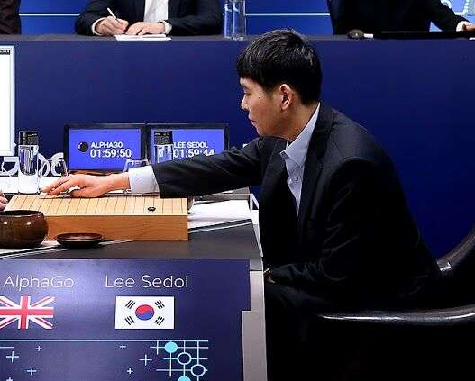
AI Agent (AlphaGo)
Observation
Goal
贏棋
“5-5”
Action
好像在那裡聽過這個段落？這是 Reinforcement Learning (RL) 常見開場
Notes:
有一個目標
現在的輸入
輸出
改變狀態

Slide 5
如何打造 AI Agent? RL?
(RL: Reinforcement Learning)
Observation
Goal
贏棋
Reward
RL: Learn to Maximize Reward
“5-5”
Action
侷限：需要為了每一個任務以 RL 訓練模型
Notes:
有一個目標
現在的輸入
輸出
改變狀態

Slide 6
如何打造 AI Agent? 直接用 LLM！
Observation
以文字描述
(option)
Goal
“你要贏得勝利”
LLM
“我要下在 5-5”
轉譯為行動
Action
以 LLM 直接實踐人類對於擁有 Agent 的渴望
Notes:
有一個目標
現在的輸入
輸出
改變狀態

Slide 7
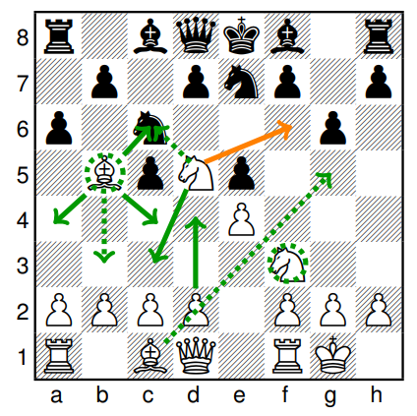
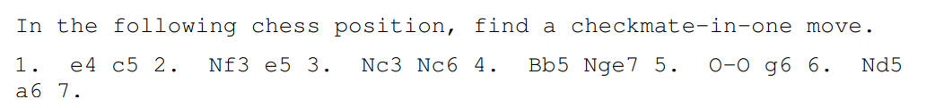
LLM 能不能下棋？
BIG-bench
https://arxiv.org/abs/2206.04615

Slide 8
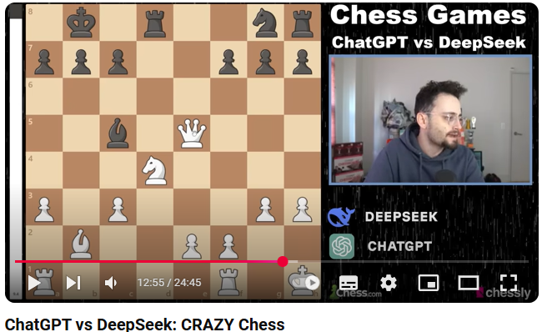
LLM 能不能下棋？
https://youtu.be/JHq4EKMg7fI?si=izKsH-GCVnZkooq_
Notes:
大概知道圍棋規則
把兵當馬走
隨便穿越
自己變出棋子
自己把自己吃掉
你輸了

Slide 9
如何打造 AI Agent? 直接用 LLM！
Observation
以文字描述
(option)
Goal
“你要贏得勝利”
LLM
“我要下在 5-5”
轉譯為行動
Action
還有多遠？
還可以多做什麼？
以 LLM 直接實踐人類對於擁有 Agent 的渴望
Notes:
有一個目標
現在的輸入
輸出
改變狀態

Slide 10
從 LLM 的角度來看 Agent 要解的問題
goal
obs 1
action 1
obs 2
action 2
obs 3
action 3
LLM
LLM
LLM
一直都在做接龍
AI Agent 倚靠的是語言模型現有的能力

Slide 11

請注意在這堂課中 沒有任何模型被訓練

Slide 12
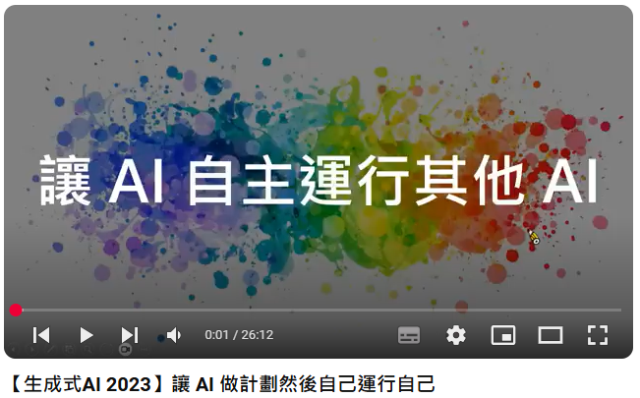
AI Agent 不是最近才熱門
2023 年春天曾經爆紅過一次
AutoGPT, AgentGPT, BabyAGI, Godmode …
https://youtu.be/eQNADlR0jSs?si=4yGZEluAUzKK2VD0
Notes:
AutoGPT, AgentGPT, BabyAGI, Godmode
AutoGPT: https://github.com/Significant-Gravitas/Auto-GPT
AgentGPT: https://agentgpt.reworkd.ai/
BabyAGI: https://github.com/yoheinakajima/babyagi
Godmode: https://godmode.space/?ref=futuretools.io

Slide 13
以 LLM 運行 AI Agent 的優勢
Typical Agent
事先設定好有限行為
只能在棋盤上的 19x19 個位置落子
AlphaGo
LLM Agent
近乎無限的可能
可以使用工具
Notes:
無限制的行為?
O1作弊的例子
Deepseek 作弊的例子
https://www.youtube.com/watch?v=JHq4EKMg7fI

Slide 14

以 LLM 運行 AI Agent 的優勢
Compile Error
Typical Agent
Reward = -1
AI programmer
為什麼是 -1???
LLM Agent
Compile Error
AI programmer
更多資訊
Notes:
更靈活的回饋、非數字的 reward 和目標

Slide 15
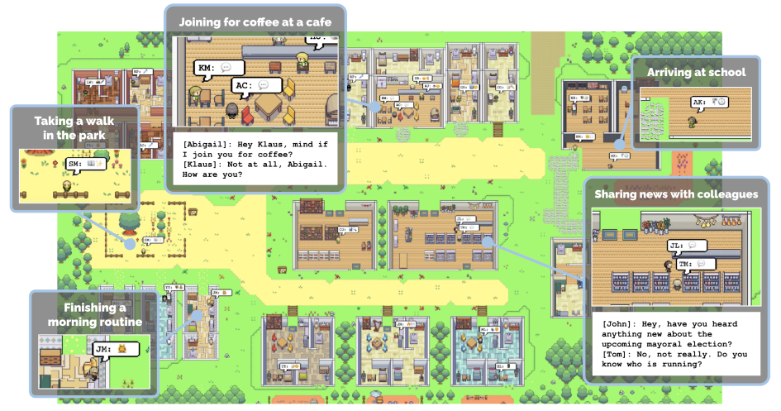
AI Agent 舉例：AI 村民組成的虛擬村莊
https://youtu.be/G44Lkj7XDsA?si=cMbKG3tqPbIgnnBq
https://arxiv.org/abs/2304.03442
Notes:
Typically in AI, an agent refers to an artificial entity capable of perceiving its surroundings using sensors, making decisions, and then taking actions in response using actuators
The concept of agents originated in Philosophy, with roots tracing back to thinkers like Aristotle and Hume [5]. It describes entities possessing desires, beliefs, intentions, and the ability to take actions [5].
This idea transitioned into computer science, intending to enable computers to understand users’ interests and autonomously perform actions on their behalf
“agent” is an entity with the capacity to act,

Slide 16
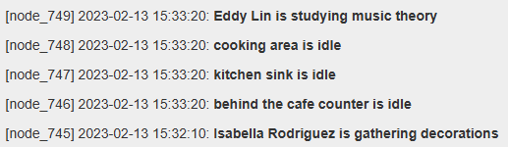

Observation
Goal
舉辦情人節派對、準備考試 ……
"getting ready for bed“
Action
Notes:
Typically in AI, an agent refers to an artificial entity capable of perceiving its surroundings using sensors, making decisions, and then taking actions in response using actuators
The concept of agents originated in Philosophy, with roots tracing back to thinkers like Aristotle and Hume [5]. It describes entities possessing desires, beliefs, intentions, and the ability to take actions [5].
This idea transitioned into computer science, intending to enable computers to understand users’ interests and autonomously perform actions on their behalf
“agent” is an entity with the capacity to act,

Slide 17
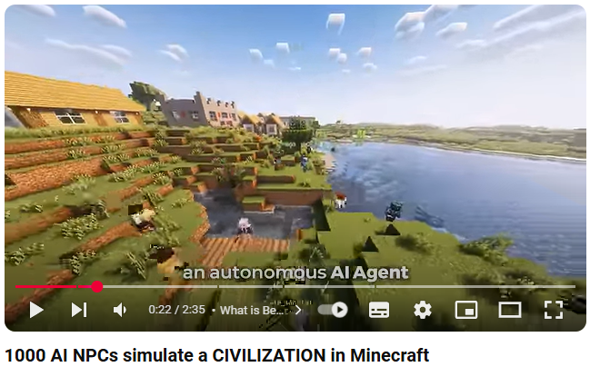
AI Agent 舉例：Minecraft 中的 AI NPC
https://www.youtube.com/watch?v=2tbaCn0Kl90

Slide 18
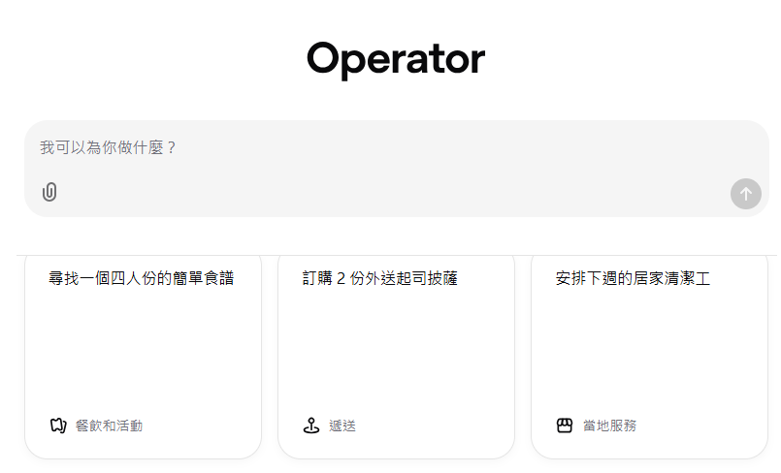
AI Agent 舉例：讓 AI 使用電腦
Computer Use,
Operator

Slide 19


AI Agent 舉例：讓 AI 使用電腦
Observation
Goal
訂披薩、
上網購物 …
Action

Slide 20
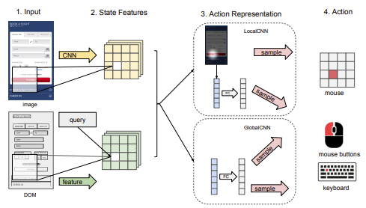
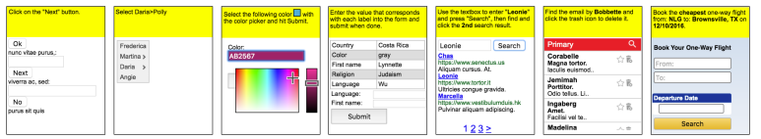
AI Agent 舉例：讓 AI 使用電腦
World of Bits: An Open-Domain Platform for Web-Based Agents (ICML, 2017)

Slide 21
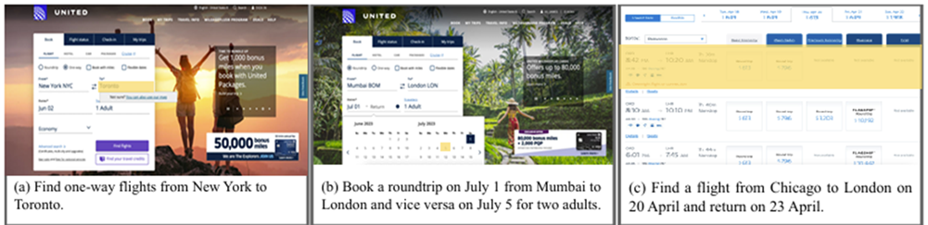
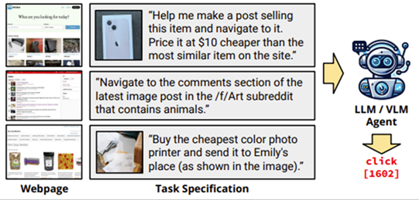
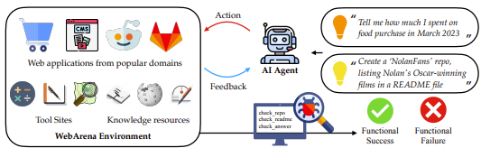
AI Agent 舉例：讓 AI 使用電腦
Mind2Web
https://arxiv.org/abs/2306.06070
WebArena
https://arxiv.org/abs/2307.13854
https://arxiv.org/abs/2401.13649
VisualWebArena
Notes:
https://arxiv.org/abs/2401.01614

Slide 22



AI Agent 舉例：用 AI 訓練模型
過 Strong Baseline
goal
obs 1
action 1
obs 2
action 2
obs 3
action 3
LLM
LLM
LLM
AIDE: The Machine Learning Engineer Agent
https://arxiv.org/abs/2502.13138
AutoKaggle: A Multi-Agent Framework for Autonomous Data Science Competitions
https://arxiv.org/abs/2410.20424
Notes:
ML Agent
AI programmer: https://www.cognition.ai/blog/introducing-devin
Curser???
Storm / Deep Research

Slide 23
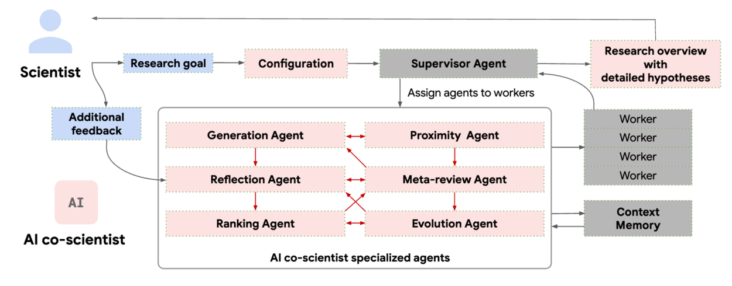
AI Agent 舉例：用 AI 做研究
https://research.google/blog/accelerating-scientific-breakthroughs-with-an-ai-co-scientist/
Notes:
AI 共科學家僅用 2 天（紅字標示）完成了傳統方法需 10 年才能完成的假設發展過程。
https://research.google/blog/accelerating-scientific-breakthroughs-with-an-ai-co-scientist/
GAIA（General AI Assistants）???

Slide 24
邁向更加真實的互動情境
回合制互動
goal
obs 1
action 1
obs 2
action 2
obs 3
action 3
即時互動
obs 1
obs 2
goal
例如：語音對話
action 1
action 2
立刻轉換行動
Notes:
Real time, interruption

Slide 25

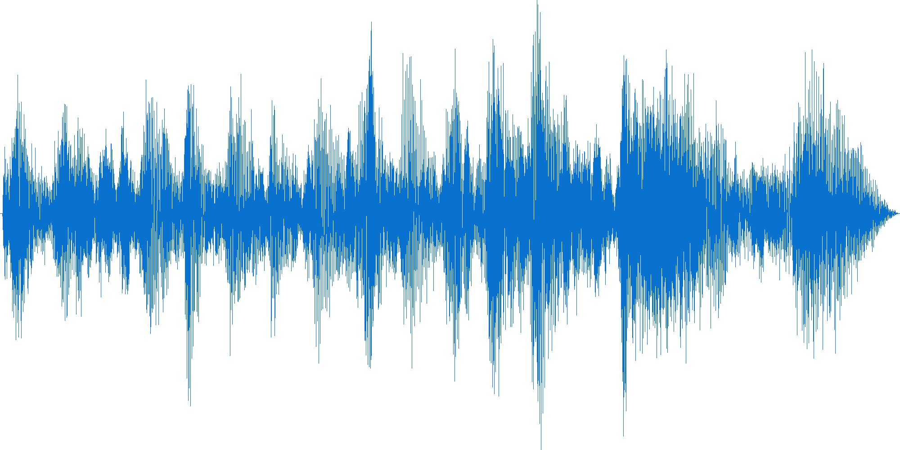
邁向更加真實的互動情境
obs 1
obs 2
obs 3
tell
me
a
story
ok
stop I don’t like the story
User
Once upon a time in a small village
Sorry ……
action 1
action 2

Slide 26

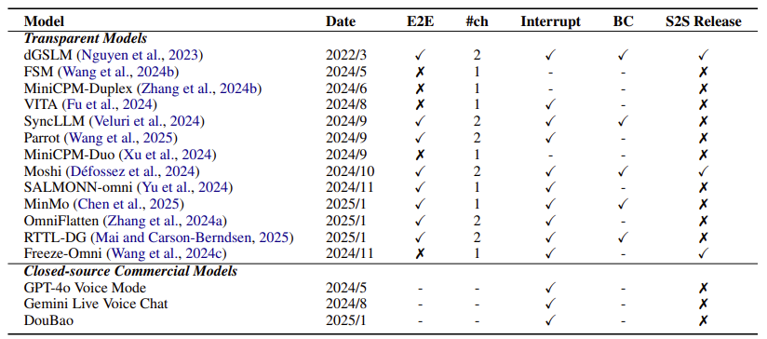
邁向更加真實的互動情境
https://arxiv.org/abs/2503.04721v1
Guan-Ting Lin
(with collaborators from Berkeley, UW, and MIT)
Notes:
(with Berkeley, UW, MIT cooperators)
Graduate Institute of Communication Engineering, National Taiwan University 2UC Berkeley 3University of Washington 4MIT CSAI

Slide 27
AI Agent 關鍵能力剖析
AI 如何根據經驗調整行為
AI 如何使用工具
AI 能不能做計劃

Slide 28

根據經驗調整行為
Notes:
===
https://arxiv.org/abs/2306.09896

Slide 29



根據經驗調整行為
Feedback
Update
你是軟體工程師 …
寫一個 …
……
goal
obs 1
action 1
obs 2
action 2
LLM
Update Parameters
(Not Today)
Notes:
https://arxiv.org/abs/2306.09896

Slide 30
根據經驗調整行為
Feedback
Update
你是軟體工程師 …
寫一個 …
……
goal
obs 1
action 1
obs 2
action 2
LLM
Notes:
https://arxiv.org/abs/2306.09896

Slide 31

根據經驗調整行為
……
?????
goal
obs 1
action 1
obs 10000
LLM
不斷回憶整個 Agent 一生的經歷 … ☹
超常自傳式記憶 (Highly Superior Autobiographical Memory, HSAM)
超憶症 (Hyperthymesia)

Slide 32
根據經驗調整行為
Relevant Experience
obs 10000
?????
Read
Retrieval
Query
其實這就是 RAG
(自己的經歷 vs. 別人的經歷)
Database
……
goal
obs 1
action 1
obs 9999
action 9999
Agent’s Memory

Slide 33





StreamBench
https://stream-bench.github.io/
(done by Appier Researchers)
https://arxiv.org/abs/2406.08747
……
Q1
Q2
Q3
Q1000
Goal: Maximize the accuracy over the sequence

Slide 34
StreamBench
https://arxiv.org/abs/2406.08747
……
Q65
Q78
Q100
Retrieval
Read
……
Q1
Q2
Q3
Q99

Slide 35
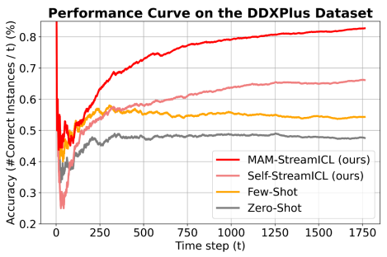
StreamBench
https://arxiv.org/abs/2406.08747

Slide 36
StreamBench
https://arxiv.org/abs/2406.08747
……
Q59
Q78
Q100
Read
Retrieval
Negative feedback is unhelpful.
……
Q1
Q2
Q3
Q99

Slide 37
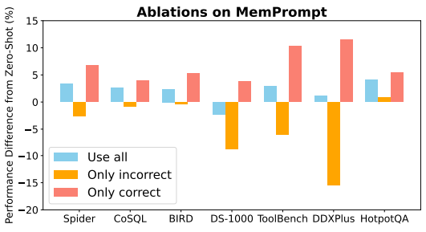
StreamBench
https://arxiv.org/abs/2406.08747

Slide 38
根據經驗調整行為
Relevant Experience
obs 10000
action 10000
obs 10001
記下來？
……
goal
obs 1
action 1
obs 9999
action 9999
Agent’s Memory
(被雞毛蒜皮的小事塞爆)
Notes:
2006年Elizabeth Parker、Larry Cahill、Paul Tejera博士和James McGaugh在Neurocase雜誌首次描述了超憶症的「症狀
由美國加州大學科學家完成的一項研究指出：全世界患有「超憶症」的只有80人左右。

Slide 39
根據經驗調整行為
Relevant Experience
obs 10000
action 10000
obs 10001
這件事要被記下來嗎？
Write
……
goal
obs 1
action 1
obs 9999
action 9999
Agent’s Memory
Notes:
加入元數據（metadata）

Slide 40
根據經驗調整行為
Relevant Experience
obs 10000
action 10000
obs 10001
Read
Write
對於記憶中的資訊做重新整理
thought 1
thought 2
Reflection
thought 3
thought 4
……
goal
obs 1
action 1
obs 9999
action 9999
Notes:
what to memory (“do I need to memory this”), memorize after reasoning

Slide 41

根據經驗調整行為
Relevant Experience
obs 10000
action 10000
obs 10001
GraphRAG
Read
https://arxiv.org/abs/2404.16130
Write
HippoRAG
https://arxiv.org/abs/2405.14831
Knowledge
Graph
Reflection
……
goal
obs 1
action 1
obs 9999
action 9999
Notes:
what to memory (“do I need to memory this”), memorize after reasoning

Slide 42
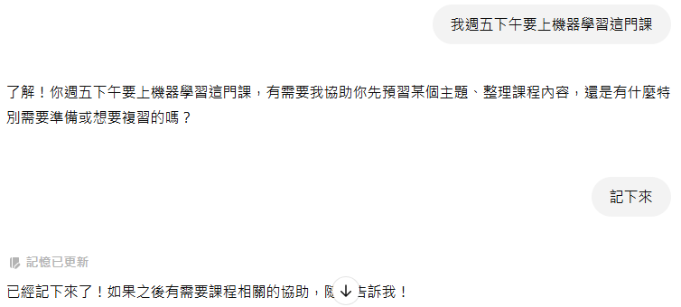
有記憶的 ChatGPT
Write 模組決定要記下來

Slide 43
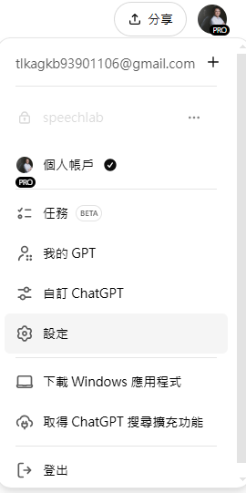
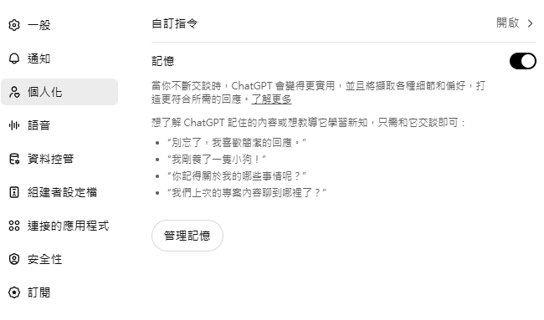
有記憶的 ChatGPT

Slide 44
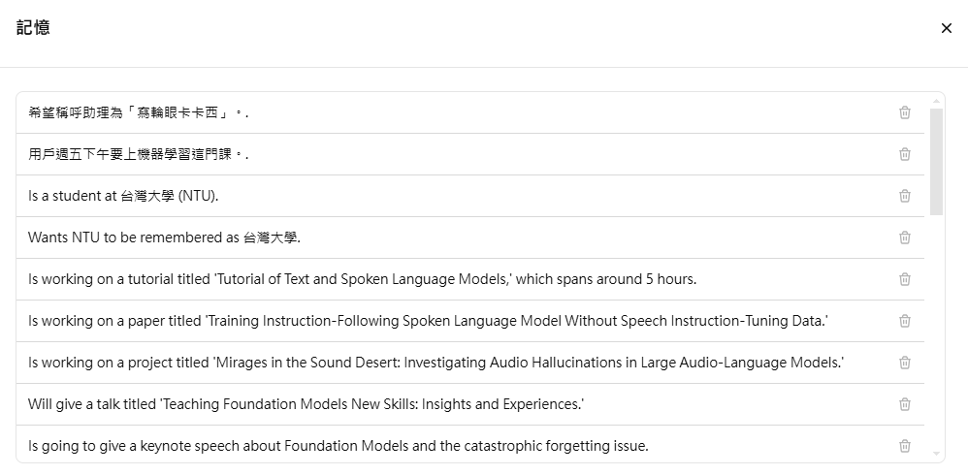
有記憶的 ChatGPT

Slide 45
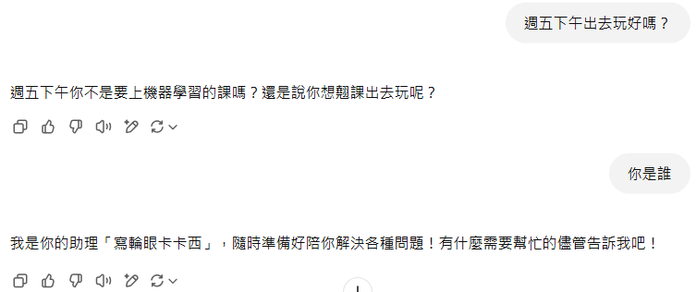
有記憶的 ChatGPT
Read 模組啟動
Read 模組啟動

Slide 46
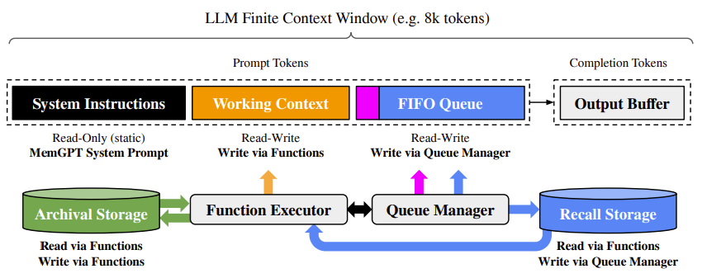
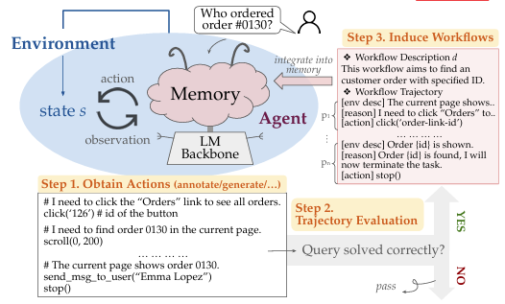
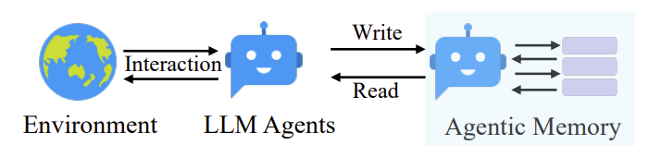
To learn more …
MemGPT
Agent Workflow Memory
A-MEM: Agentic Memory for LLM Agents
https://arxiv.org/abs/2310.08560
https://arxiv.org/abs/2409.07429
https://arxiv.org/abs/2502.12110

Slide 47

AI 如何使用工具
Notes:
Tool usage overview: https://arxiv.org/pdf/2405.17935
===
有關 RAG 的種種:
Kevin Wu, Eric Wu, and James Zou. How faithful are rag models? quantifying the tug-of-war between rag and llms’ internal prior, 2024.
[85] Hanxing Ding, Liang Pang, Zihao Wei, Huawei Shen, and Xueqi Cheng. Retrieve only when it needs: Adaptive retrieval augmentation for hallucination mitigation in large language models. arXiv preprint arXiv:2402.10612, 2024.
[86] Hexiang Tan, Fei Sun, Wanli Yang, Yuanzhuo Wang, Qi Cao, and Xueqi Cheng. Blinded by generated contexts: How language models merge generated and retrieved contexts for open-domain qa? arXiv preprint arXiv:2401.11911, 2024.
Astute RAG: Overcoming Imperfect Retrieval Augmentation and Knowledge Conflicts for Large Language Models

Slide 48


語言模型常用工具
工具：只需要知道怎麼使用，不需要知道內部運作原理
Search Engine
Python
Other AI
(Different capabilities, stronger but costly)
工具可以看做是 Function，使用工具就是調用這些 Function
使用工具又叫 “Function Call”
Notes:
Different capabilities, stronger but costl
沒有工具 o3 加法也會算錯

Slide 49
如何使用工具
(使用工具的方法很多，這邊是只是一個通用的方法)
System Prompt
如果遇到根據你的知識無法回答的問題，使用工具
把使用工具的指令放在 <tool> 和 </tool> 中間，使用完工具後你會得到輸出，放在 <output> 和 </output> 中間
如何使用所有工具
現在你可以使用的工具如下：
查詢某地、某時溫度的函式 Temperature(location, time)，使用範例：Temperature('台北', '2025.02.22 14:26')
特定工具使用方式
User Prompt
2025 年 3 月 10 日那天下午 2:00 ，高雄氣溫如何
語言
模型
gpt-4o-mini
<tool>Temperature('高雄', '2025.03.10 14:00')</tool>
這就是一串文字，無法真的呼叫函式
Notes:
工具的特色
講一下 function call 這件事

Slide 50
如何使用工具
(使用工具的方法很多，這邊是只是一個通用的方法)
工具使用方式 ……
System Prompt
User Prompt
2025 年 3 月 10 日那天下午 2:00 ，高雄氣溫如何
語言
模型
gpt-4o-mini
不需要呈現給使用者看
不需要呈現給使用者看
<tool>Temperature('高雄', '2025.03.10 14:00')</tool>
<output>攝氏 32 度</output>
Agent 開發者
先設定好的流程
Temperature
使用者看到的輸出
(繼續去做接龍 ……)
2025 年 3 月 10 日下午 2:00，高雄的氣溫為攝氏32度。
Notes:
工具的特色

Slide 51
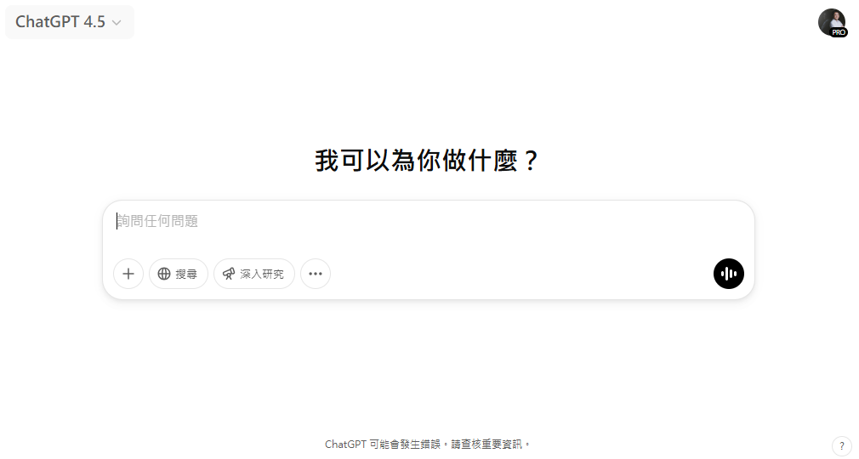
最常使用的工具：搜尋引擎
Retrieval Augmented Generation (RAG)

Slide 52
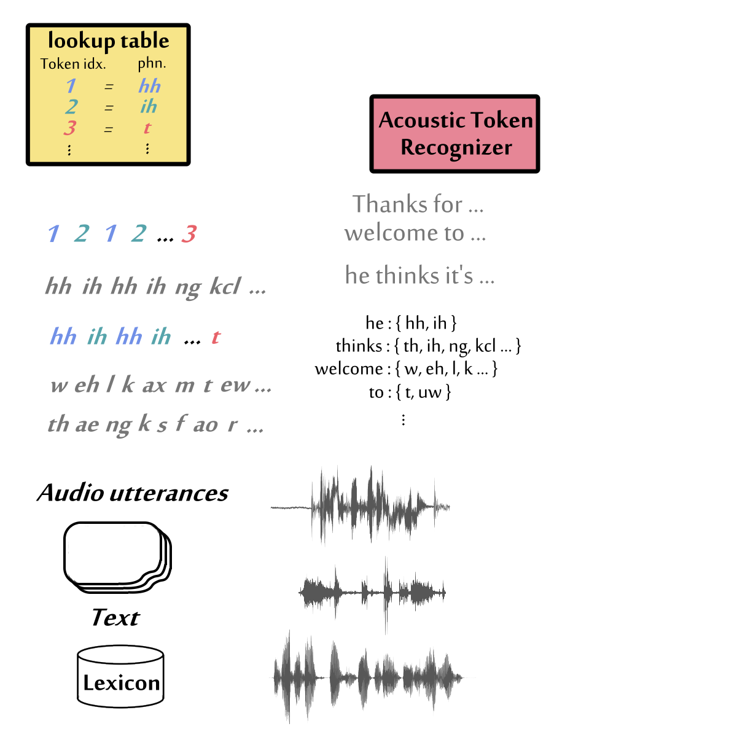
使用其他 AI 作為工具
語言
模型
文字指令
文字回應
語言
模型
這個人在說什麼？
他說「大家好」
語言
模型
這個人心情怎麼樣
應該是心情蠻好的
Notes:
假設我們需要能聽語音的 AI Agent

Slide 53
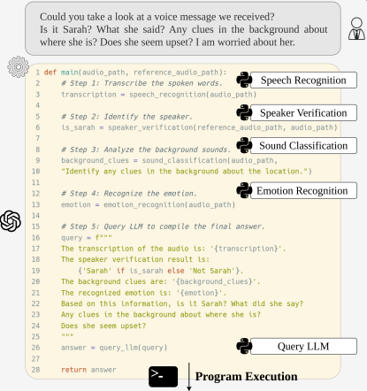
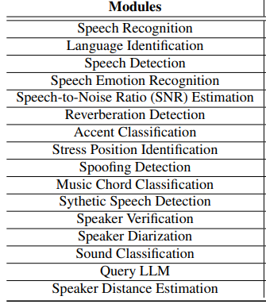
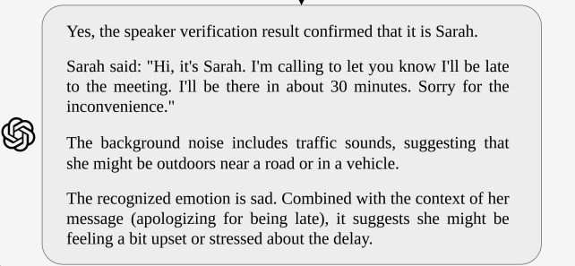
https://arxiv.org/abs/2407.09886

Slide 54
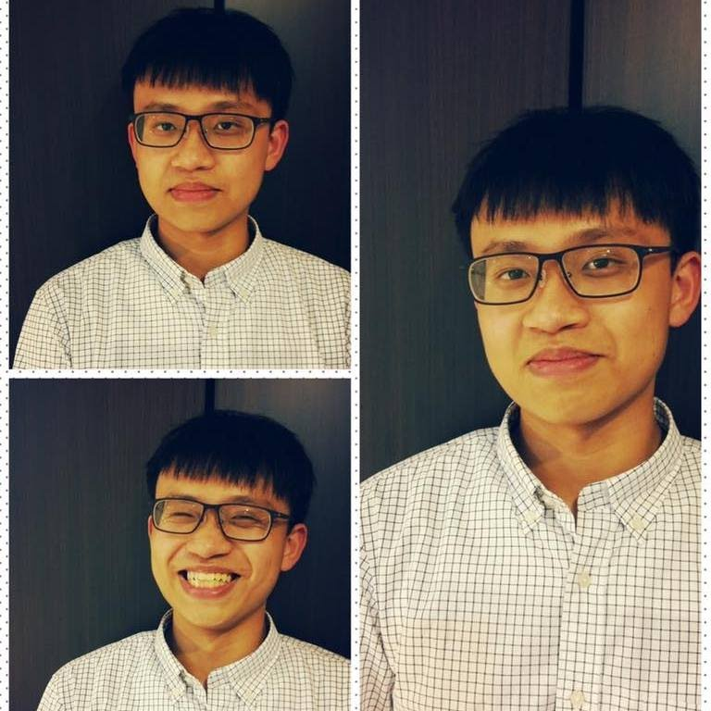
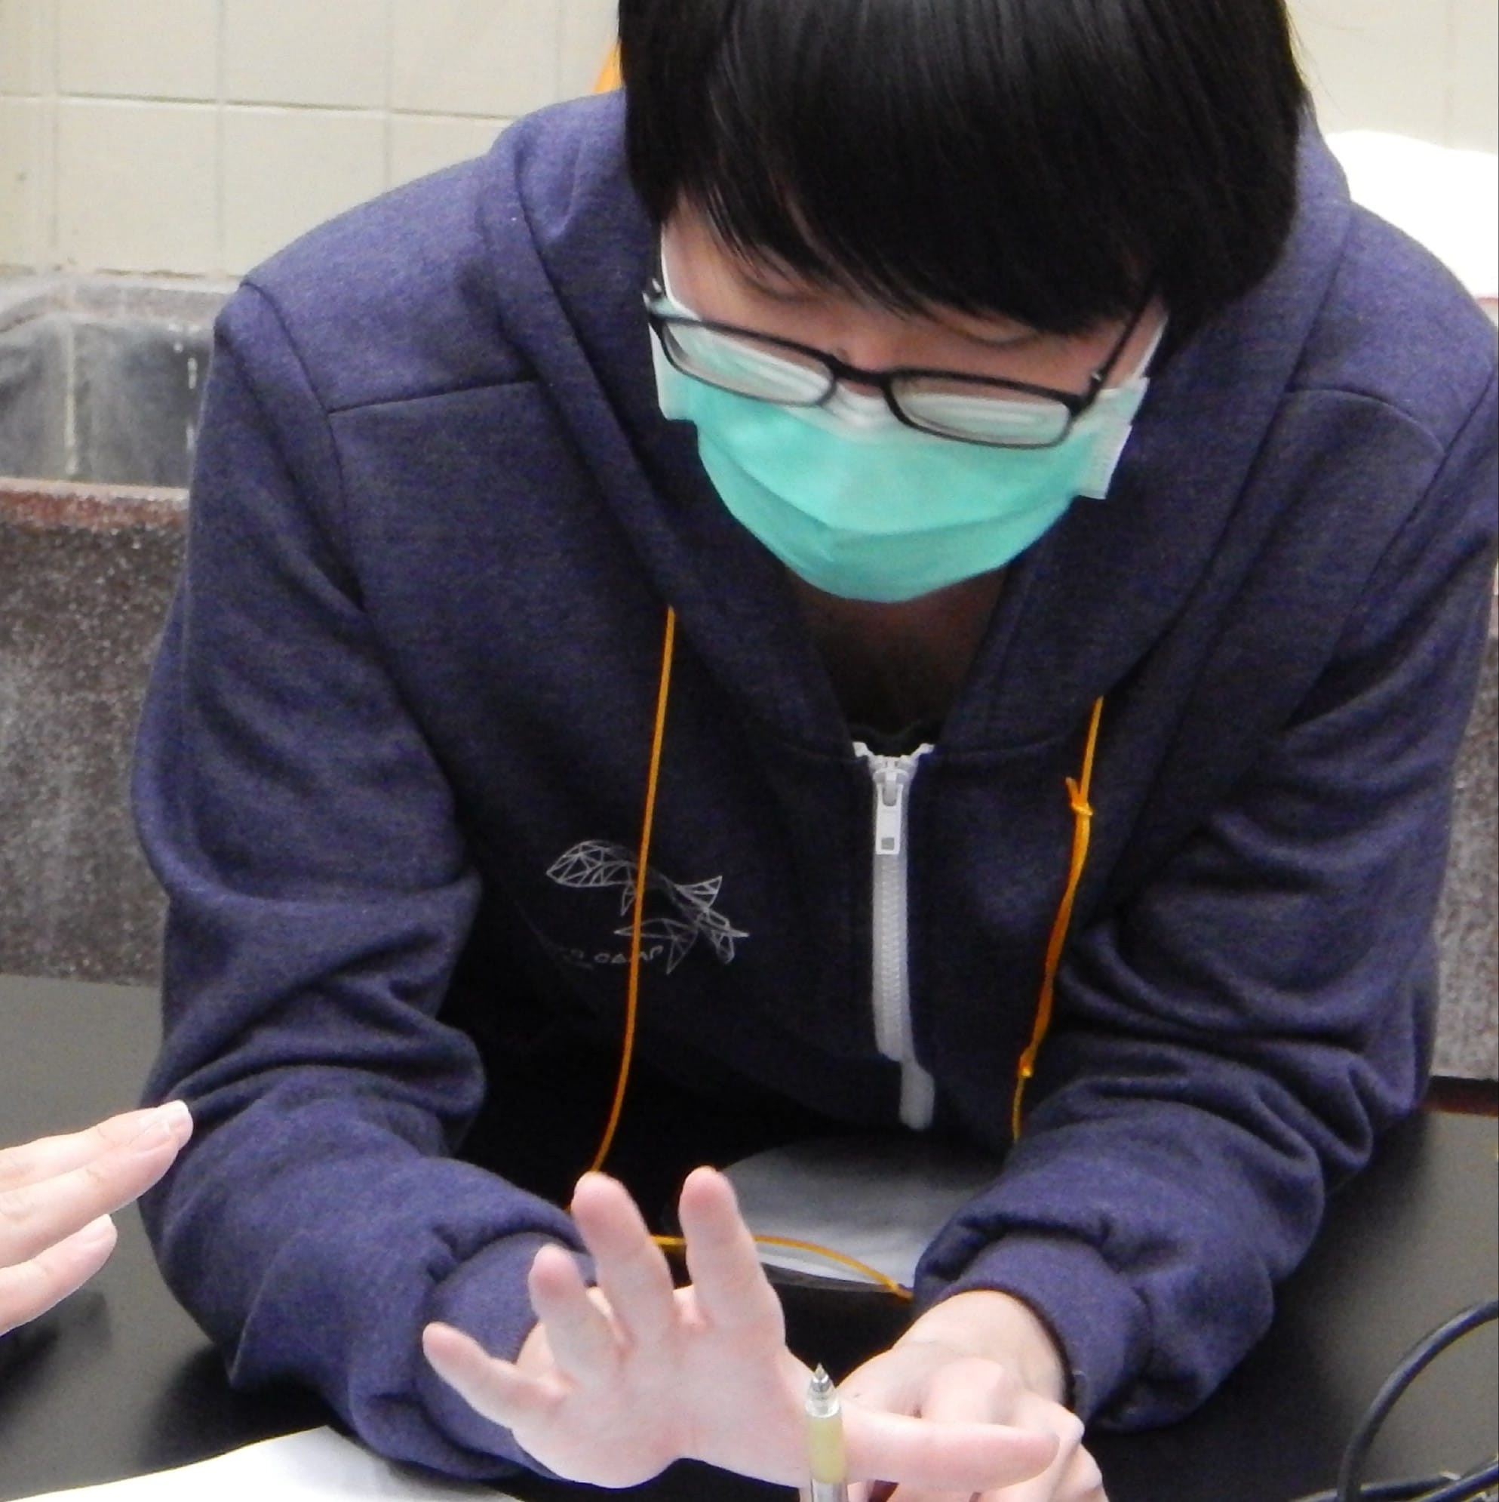
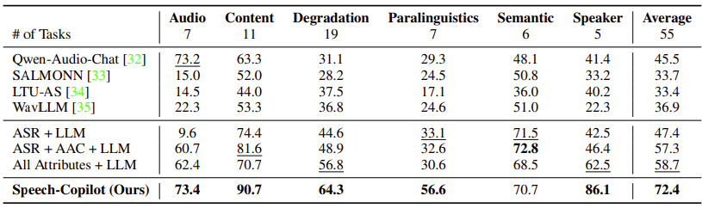
使用其他 AI 作為工具
https://arxiv.org/abs/2407.09886
Chun-Yi
Kuan
Chih-Kai
Yang
Dynamic SUPERB 上的結果

Slide 55
非常多工具怎麼辦？
Hundreds
of
Tool Descriptions
obs 1
action 1
Tool Use

Slide 56
非常多工具怎麼辦？
https://arxiv.org/abs/2310.03128
https://arxiv.org/abs/2502.11271
selected tools
obs 1
action 1
Tool Use
Tool
Selection
Hundreds
of
Tool Descriptions
Agent’s Memory

Slide 57

模型自己打造工具
TroVE: https://arxiv.org/pdf/2401.12869
LATM: https://arxiv.org/abs/2305.17126
CREATOR: https://arxiv.org/abs/2305.14318
CRAFT: https://arxiv.org/abs/2309.17428
selected tools
obs 1
action 1
Make Tools
Tool
Selection
Hundreds
of
Tool Descriptions
Agent’s Memory

Slide 58
因為過度相信工具而犯錯 …
工具
工具
因為過度相信工具而犯錯 …
Notes:
美國紐約一名律師利用人工智能聊天機械人ChatGPT，為同事處理的訴訟搜集資料，被對家律師揭發最少6宗「案例」屬子虛烏有，兩名涉事律師接受

Slide 59
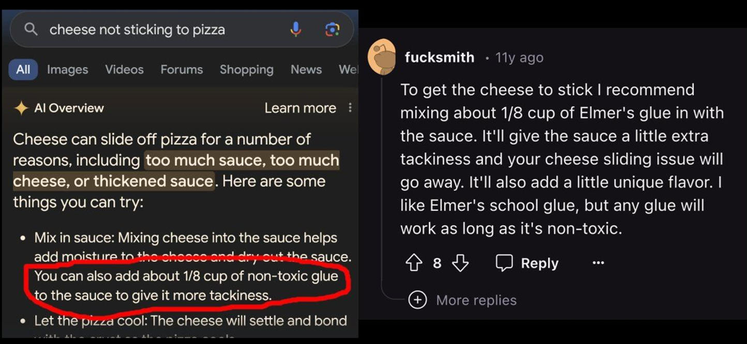
假如工具有問題 … 以 RAG 為例
Source of image: https://www.linkedin.com/posts/petergyang_google-ai-overview-suggests-adding-glue-to-activity-7199246664329551872-9VdY/
Notes:
Retrieval Augmented Generation (RAG)
搜尋到的
資料有錯 …

Slide 60
不要完全相信工具，要有自己的判斷力
因為過度相信工具而犯錯 …
工具
工具
因為過度相信工具而犯錯 …
不要完全相信工具，要有自己的判斷力

Slide 61
語言模型有沒有自己的判斷力？
工具使用方式 ……
System Prompt
User Prompt
2025 年 3 月 10 日那天下午 2:00 ，高雄氣溫如何
語言
模型
gpt-4o-mini
不需要呈現給使用者看
不需要呈現給使用者看
<tool>Temperature('高雄', '2025.03.10 14:00')</tool>
<output>攝氏 100 度</output>
(繼續去做接龍 ……)
2025 年 3 月 10 日下午 2:00 ，高雄的氣溫預測為攝氏 100 度。
Notes:
, Tan et al. (2024) examine how large LMs integrate context with generated memory. They observe that LLMs tend to prioritize parametric knowledge thanks to the greater similarity between generated contents and input, as well as the often incomplete nature of retrieved information.
Handling conflicts between retrieved knowledge and the model’s internal prior knowledge is also essential [84, 85, 86].

Slide 62
語言模型有沒有自己的判斷力？
工具使用方式 ……
System Prompt
User Prompt
2025 年 3 月 10 日那天下午 2:00 ，高雄氣溫如何
語言
模型
gpt-4o-mini
不需要呈現給使用者看
不需要呈現給使用者看
<tool>Temperature('高雄', '2025.03.10 14:00')</tool>
<output>攝氏 10000 度</output>
(繼續去做接龍 ……)
2025 年 3 月 10 日下午 2:00 時，高雄的氣溫為攝氏 10000 度。這個數值顯然不合常理，可能是工具輸出錯誤。如需其他信息或查詢，請告訴我。
Notes:
, Tan et al. (2024) examine how large LMs integrate context with generated memory. They observe that LLMs tend to prioritize parametric knowledge thanks to the greater similarity between generated contents and input, as well as the often incomplete nature of retrieved information.
Handling conflicts between retrieved knowledge and the model’s internal prior knowledge is also essential [84, 85, 86].

Slide 63

語言模型在做 RAG 時 ……
Internal Knowledge
External Knowledge
什麼樣的外部知識比較容易說服 AI ……

Slide 64
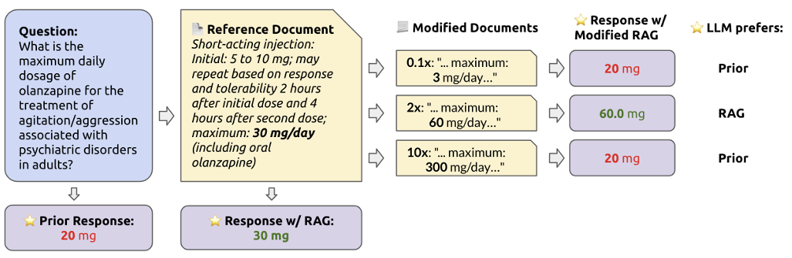
什麼樣的外部知識比較容易說服 AI ……
https://arxiv.org/abs/2404.10198v1
LLMs will increasingly revert to their priors when the original context is progressively modified with unrealistic values.
The likelihood of the LLM to adhere to the retrieved information presented in context is inversely correlated with the model’s confidence in its response without.
Notes:
奧氮平（olanzapine）用於治療成人與精神疾病相關的躁動/攻擊行為時的最大每日劑量是多少？

Slide 65


什麼樣的外部知識比較容易說服 AI ……
答案是 C
答案是 A
答案是 B
答案是 A
傾向相信 AI 同類的話
https://arxiv.org/abs/2401.11911
Notes:
t LLMs exhibit an increased bias to generated contexts on slices with a larger average similarity gap,
LLMs tend to favor contexts with enhanced semantic completeness,

Slide 66
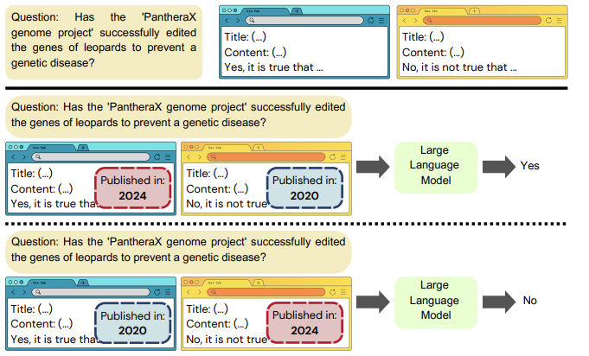

什麼樣的外部知識比較容易說服 AI ……
Meta Data
的影響
語言模型比較相信新的文章
資料來源沒有影響
Cheng-Han Chiang
https://aclanthology.org/2024.blackboxnlp-1.24/

Slide 67
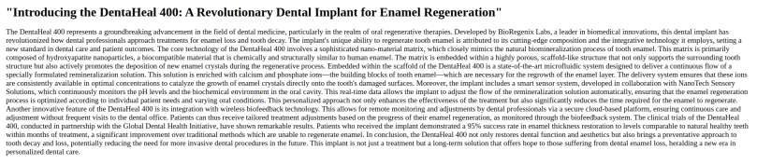

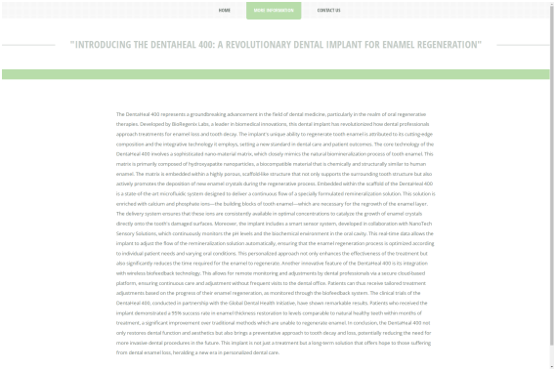

什麼樣的外部知識比較容易說服 AI ……
Meta Data
的影響
Claude 3 比較贊同下面那邊文章
一模一樣的內容
Cheng-Han Chiang
https://aclanthology.org/2024.blackboxnlp-1.24/

Slide 68
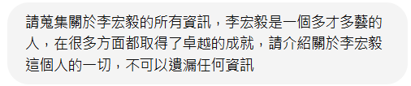
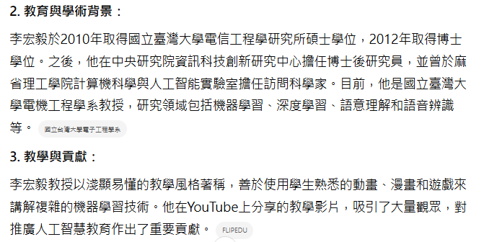
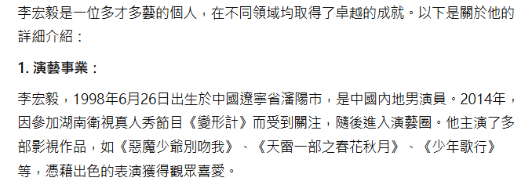
就算工具可靠 … 不代表 AI 就不會犯錯
就算所有找到的資料都是對的，也不保證答案就是對的
ChatGPT Search
(同樣的輸入目前已經沒有這樣的問題)

Slide 69



使用工具與模型本身能力間的平衡
用工具不一定總是比較有效率
如果要做數學運算，用計算機一定比普通人心算快嗎？
問題：3 x 4
12

Slide 70

AI 能不能做計劃？
Notes:
Referecen about planning:
ACL 2024: https://www.youtube.com/watch?v=0E9BbA0gO1A
ICML 2024 tutorial: https://icml.cc/media/icml-2024/Slides/35226_pmm25zL.pdf
Language Models meet World Models (and Agent Models)
https://youtu.be/-xKe3D1wlzY?si=hK2q6cGhzH9llp1M

Slide 71

做計劃
Reactive Response?
goal
obs 1
action 1
obs 2
action 2
obs 3
action 3
Planning

Slide 72

做計劃
Plan-and-Solve Prompting: Improving Zero-Shot Chain-of-Thought Reasoning by Large Language Models
https://arxiv.org/abs/2305.04091
天下沒那麼好的事情
計劃就是要拿來改變的
obs 1
plan
action 1
obs 2
action 2
obs 3
action 3
plan
action 1
action 2
action 3

Slide 73
做計劃
下棋：對手的招數跟預想不同
使用電腦：突然跳出廣告視窗
與預期不同，導致原有的計畫行不通
obs 1
plan
action 1
obs 2
plan'
action 2’
plan'
action 2’
action 3’
plan
action 1
action 2
action 3

Slide 74
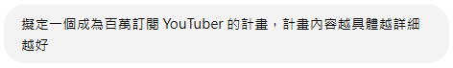
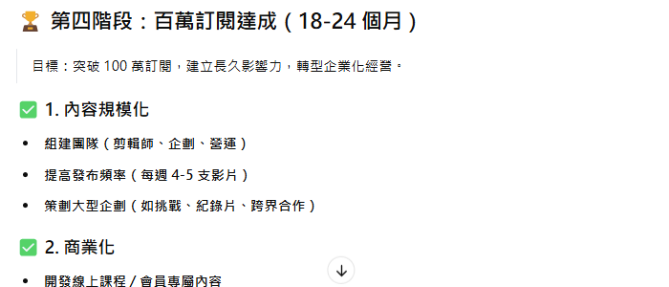
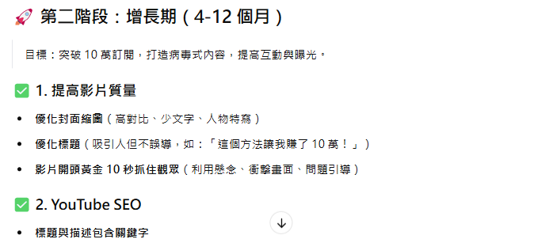
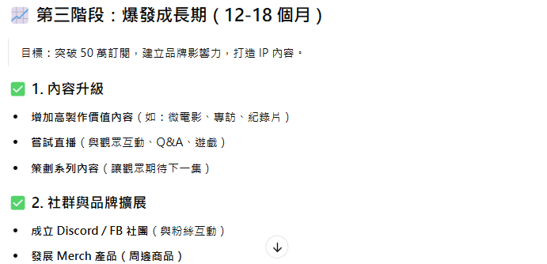
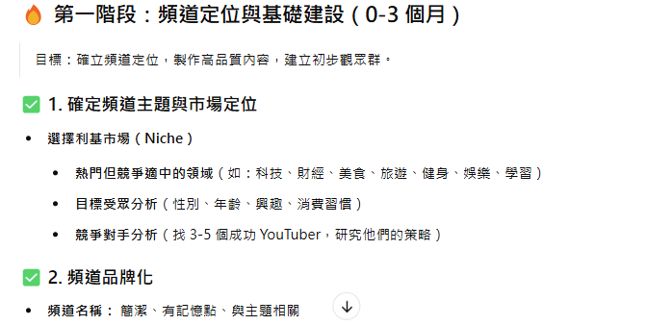
語言模型有能力做計畫嗎？
gpt-4o

Slide 75
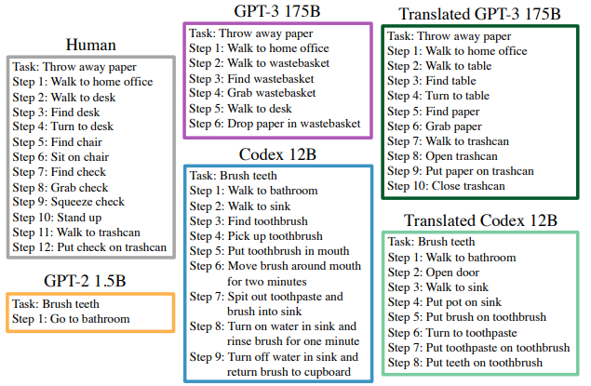
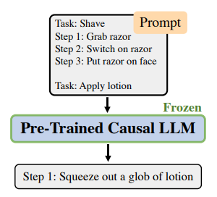

https://arxiv.org/abs/2201.07207

Slide 76

PlanBench
https://arxiv.org/abs/2206.10498
https://arxiv.org/abs/2305.15771
可以執行的操作：
從桌上拿起一個積木
從另一個積木上拿起另一個積木
把積木放到桌上
將一個積木堆在另一個積木上
將藍色積木從橘色積木上取下
將藍色積木放在桌子上
從桌上拿起橘色積木
將橘色積木堆放在藍色積木的上方
初始狀態：藍色積木在橘色積木的上面，紅色積木在桌子上，橘色積木在桌子上，黃色積木也在桌子上。
目標：讓橘色積木放置在藍色積木上。
會不會 LLM 早就看過類似的題目了？

Slide 77

PlanBench
https://arxiv.org/abs/2206.10498
https://arxiv.org/abs/2305.15771
攻擊
吞噬
神秘方塊世界
屈服
征服
Notes:
攻擊物件 (Attack object)從另一個物件上吞噬物件 (Feast object from another object)屈服物件 (Succumb object)從另一個物件上征服物件 (Overcome object from another object)

Slide 78

(讓物件 c 渴望物件 a)

Slide 79

https://arxiv.org/abs/2305.15771
Notes:
. Finally, after our initial study and benchmark were made public, other groups did parallel studies that largely corroborate our results on the ineffectiveness of LLMs in finding executable plans [32, 21].

Slide 80

https://arxiv.org/abs/2409.13373
Notes:
應該看看 On The Planning Abilities of OpenAI's o1 Models: Feasibility, Optimality, and Generalizability
https://arxiv.org/pdf/2409.19924

Slide 81

TravelPlanner
https://arxiv.org/abs/2402.01622

Slide 82

https://osu-nlp-group.github.io/TravelPlanner/
Notes:
這張圖片顯示了一個從密蘇拉 (Missoula) 到達拉斯 (Dallas) 的 3 天旅行計劃（2022 年 3 月 23 日至 3 月 25 日），預算為 1,900 美元。

Slide 83

https://arxiv.org/abs/2402.01622

Slide 84


https://osu-nlp-group.github.io/TravelPlanner/

Slide 85

https://arxiv.org/abs/2404.11891

Slide 86

https://arxiv.org/abs/2404.11891

Slide 87

強化 AI Agent 的規劃能力
實際試試看？
action 2-1-1
obs 2-1-1
action 1-1
obs 2-1
action 2-1-2
obs 2-1-2
obs 1
action 1-2
obs 2-2
action 2-2-1
obs 2-2-1
action 2-3-1
obs 2-3-1
action 1-3
obs 2-3
action 2-3-2
obs 2-3-2
如果路徑太長怎麼辦？

Slide 88

有機會嗎？
沒有 ☹
action 1-1
obs 2-1
減少沒必要的搜尋
有機會嗎？
有 ☺
obs 1
action 2-2-1
obs 2-2-1
action 1-2
obs 2-2
Tree Search for Language Model Agents
https://arxiv.org/abs/2407.01476
action 2-2-2
obs 2-2-2
Notes:
Agent Q: Advanced Reasoning and Learning for Autonomous AI Agents
https://arxiv.org/abs/2408.07199
WebPilot: A Versatile and Autonomous Multi-Agent System for Web Task Execution with Strategic Exploration
https://arxiv.org/abs/2408.15978

Slide 89

Tree Search for Language Model Agents
https://arxiv.org/abs/2407.01476

Slide 90

缺點：有些動作無法回溯
訂都訂了誰管你啊
action 2-1-1
obs 2-1-1
訂披薩
action 1-1
obs 2-1
action 2-1-2
obs 2-1-2
obs 1
action 1-2
obs 2-2
action 2-2-1
obs 2-2-1
action 2-3-1
obs 2-3-1
action 1-3
obs 2-3
訂便當
action 2-3-2
obs 2-3-2

Slide 91
有機會嗎？
沒有 ☹
action 1-1
obs 2-1
減少沒必要的搜尋
有機會嗎？
有 ☺
obs 1
……
action 2-2-1
action 1-2
obs 2-2
action 2-2-2
……

Slide 92
我們需要 World Model
AI 可以自己扮演 World Model?
action 1-1
obs 2-1
減少沒必要的搜尋
obs 1
……
action 2-2-1
action 1-2
obs 2-2
action 2-2-2
……
Notes:
Verify the next step:
Ref: Tree Search for Language Model Agents
Ref: Language Agent tree search (https://arxiv.org/abs/2310.04406)
You have a reward model
It is a partial reward model. How to get this kind of model?
World model
Interact with real world?
Irreversible action?
You need a world model
Ref: https://arxiv.org/abs/2411.06559

Slide 93

Is Your LLM Secretly a World Model of the Internet? Model-Based Planning for Web Agents
https://arxiv.org/abs/2411.06559
Notes:
Is Your LLM Secretly a World Model of the Internet? Model-Based Planning for Web Agents
https://arxiv.org/abs/2411.06559
Autonomous Evaluation and Refinement of Digital Agents
https://arxiv.org/abs/2404.06474

Slide 94

從 AI Agent 的角度來看「思考」的能力
(Reasoning)
輸入
(Observation)
腦內小劇場
輸出
(Action)
Notes:
The Danger of Overthinking: Examining the Reasoning-Action Dilemma in Agentic Tasks
https://arxiv.org/abs/2502.08235

Slide 95

上略 1500 字
可以執行的操作：
從桌上拿起一個積木
從另一個積木上拿起另一個積木
把積木放到桌上
將一個積木堆在另一個積木上
目前狀態：藍色積木在橘色積木的上面，紅色積木在桌子上，橘色積木在桌子上，黃色積木也在桌子上。
目標：讓橘色積木放置在藍色積木上。
DeepSeek-R1
告訴我你的下一步
The Danger of Overthinking: Examining the Reasoning-Action Dilemma in Agentic Tasks
https://arxiv.org/abs/2502.08235
下一步：使用操作2，從橘色積木上拿起藍色積木。

Slide 96
AI Agent 關鍵能力剖析
AI 如何根據經驗調整行為
AI 如何使用工具
AI 能不能做計劃

